Slide 1
第1章 绪论
1.1 信息的概念
1.2 信息论研究的对象、目的和内容

Slide 2
1.1 信息的概念
—— 信息
例：
  明天的天气为X
  f(X)为对明天天气的不确定性
  接收到天气预报前：f(X)=f₀
  接收到天气预报后：f(X)=f₁
  天气预报提供了信息I，使得 f₀> f₁
定义：香农信息
  [P5]事物运动状态或存在方式的不确定性的描述

Slide 3
1.1 信息的概念
—— 消息
例：
  文字——小雨
  图片——
定义：
  [P3]用文字、符号、数据、语言、音符、图片、图像等能够被人们感觉器官所感知的形式，表达客观物质运动和主观思维活动的状态

Slide 4
1.1 信息的概念
—— 信号
例：
  无线电波信号——手机短信
  网络电信号——QQ、网页
定义：
  [P3]消息变换成的适合信道传输的物理量

Slide 5
1.2 信息论研究的对象、目的和内容
—— 信息传输系统模型
信源
编码器
信道
译码器
信宿
消息
信号
信号
+ 干扰
消息
干扰
噪声源
信源
  作用：产生消息
  事物各种运动状态或存在状态的集合（所有可能发出的消息的集合）

Slide 6
1.2 信息论研究的对象、目的和内容
—— 信息传输系统模型
信源
编码器
信道
译码器
信宿
消息
信号
信号
+ 干扰
消息
干扰
噪声源
编码器
  作用：消息 → 信号
  包括：信源编码、信道编码、加密编码（、调制、发射等）

Slide 7
1.2 信息论研究的对象、目的和内容
—— 信息传输系统模型
信源
编码器
信道
译码器
信宿
消息
信号
信号
+ 干扰
消息
干扰
噪声源
信道
  例：电缆、无线电波、书信、光碟……
噪声源
  把系统各部分的干扰和噪声都折合成信道干扰

Slide 8
1.2 信息论研究的对象、目的和内容
—— 信息传输系统模型
信源
编码器
信道
译码器
信宿
消息
信号
信号
+ 干扰
消息
干扰
噪声源
译码器
  作用：信号 + 干扰→ 消息
  包括：（接收、解调、）信道译码、解密译码、信源译码

Slide 9
1.2 信息论研究的对象、目的和内容
—— 信息传输系统模型
信源
编码器
信道
译码器
信宿
消息
信号
信号
+ 干扰
消息
干扰
噪声源
信宿
  作用：接收消息
  接收到的消息可能与信源发出的消息不同！

Slide 10
1.2 信息论研究的对象、目的和内容
—— 目的
提高信息传输的
  可靠性
    准确、不失真
  有效性
    效率（时间、设备……）
  保密性
    只被授权接收者理解
  认证性
    可判断真实性和完整性

Slide 11
1.2 信息论研究的对象、目的和内容
—— 内容
香农理论
编码理论
维纳理论
检测和估计理论
信号设计和处理理论
调制理论
随机噪声理论
密码学理论

Slide 12
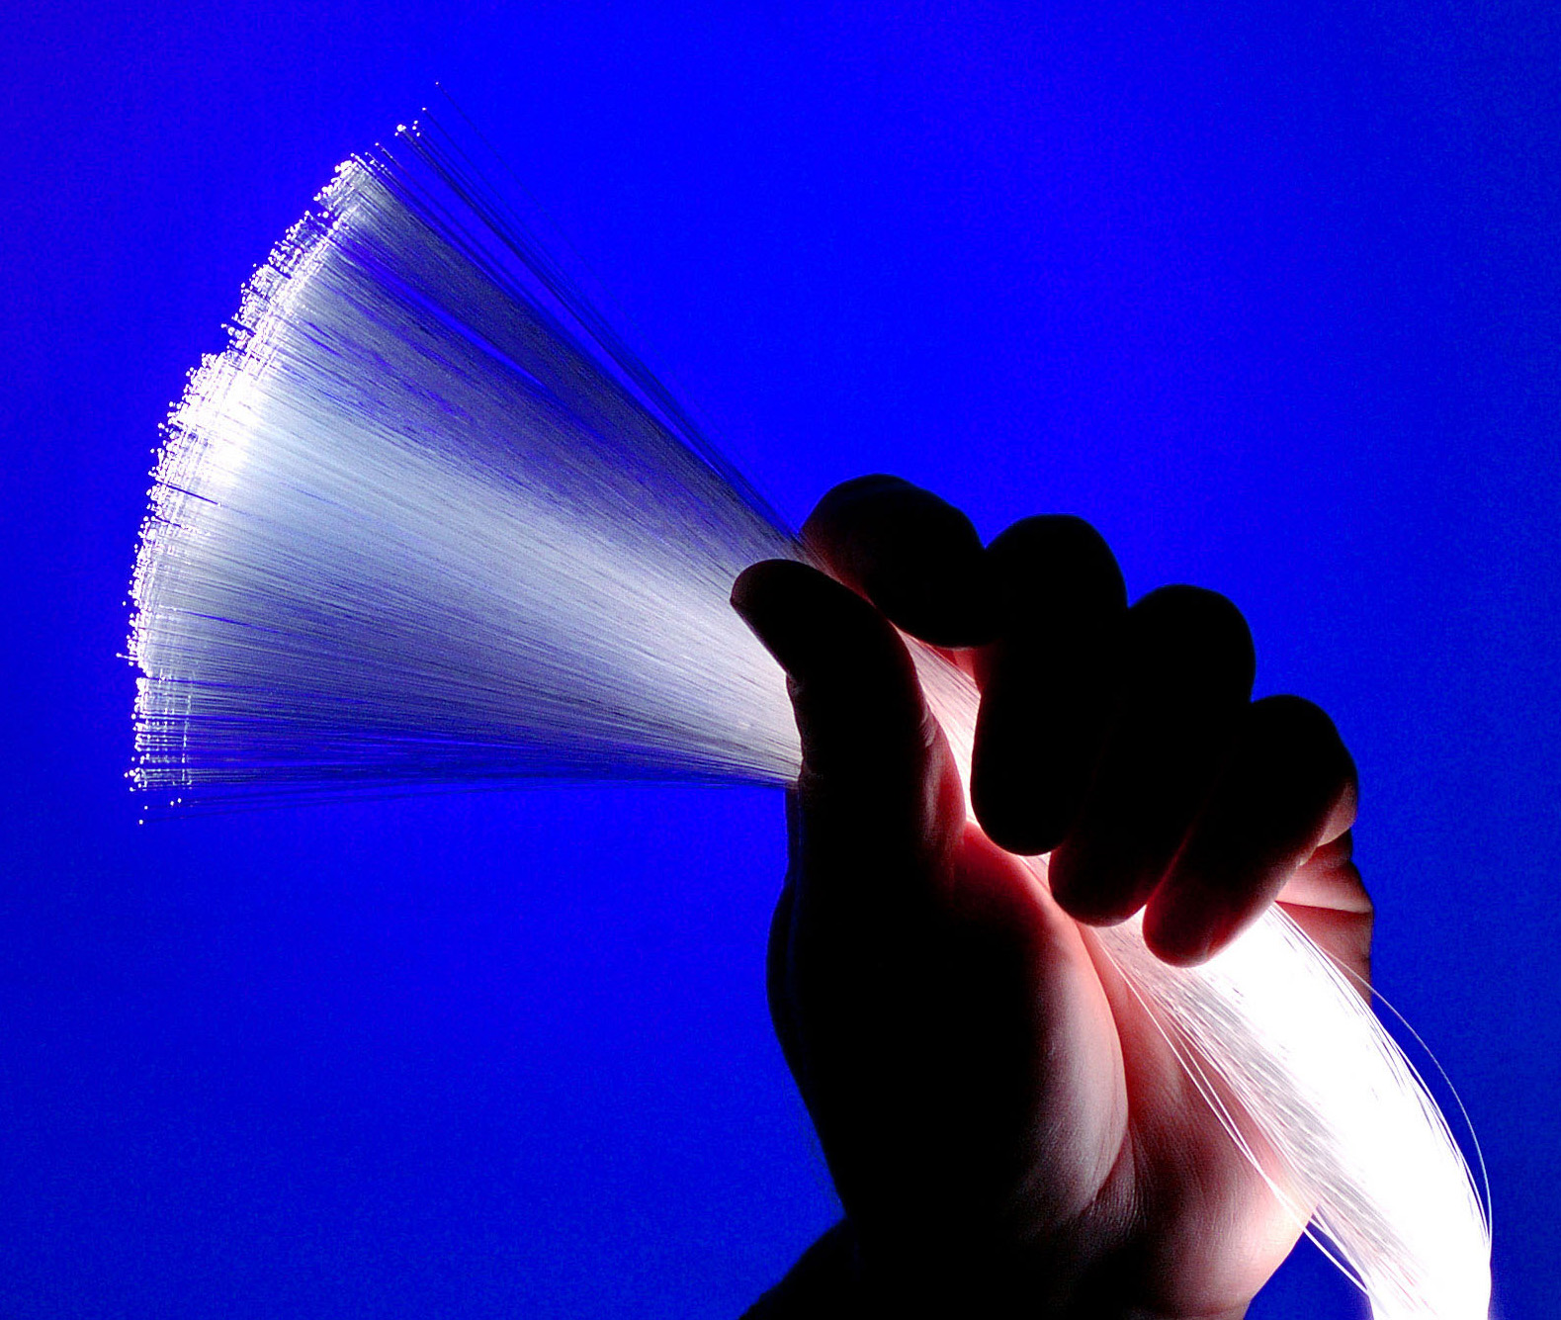
挑战

